Slide 1
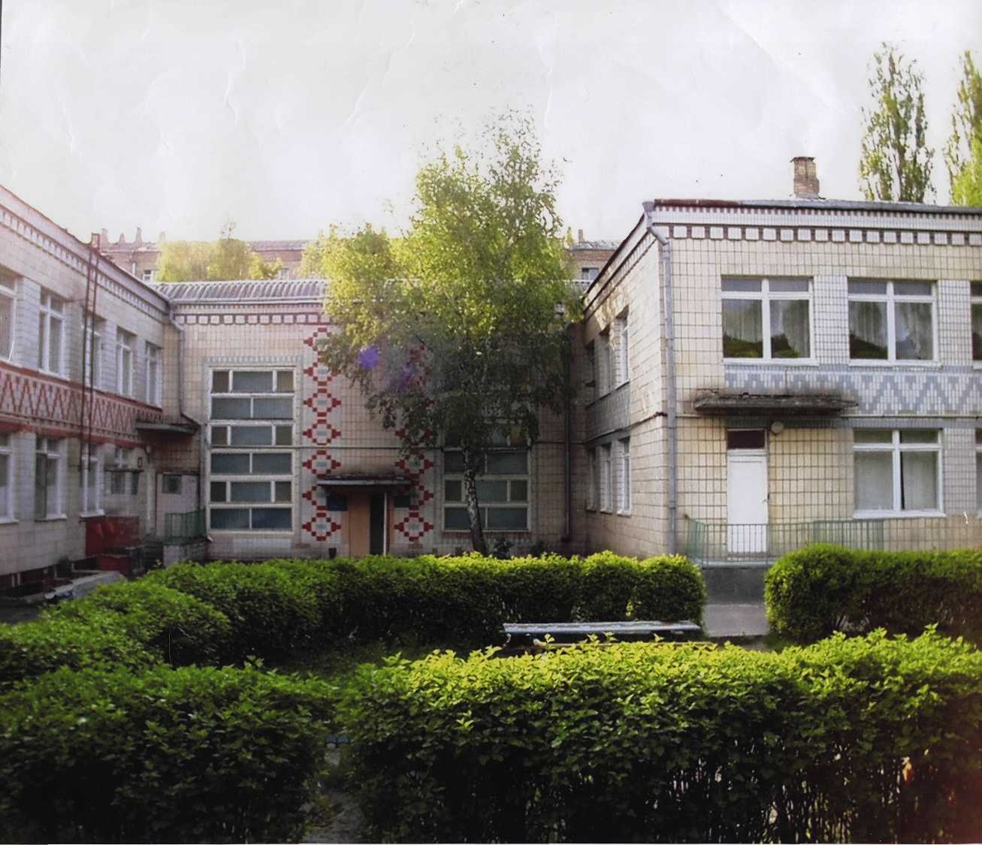
Навчально-виховний комплекс «Берізка»

Slide 2
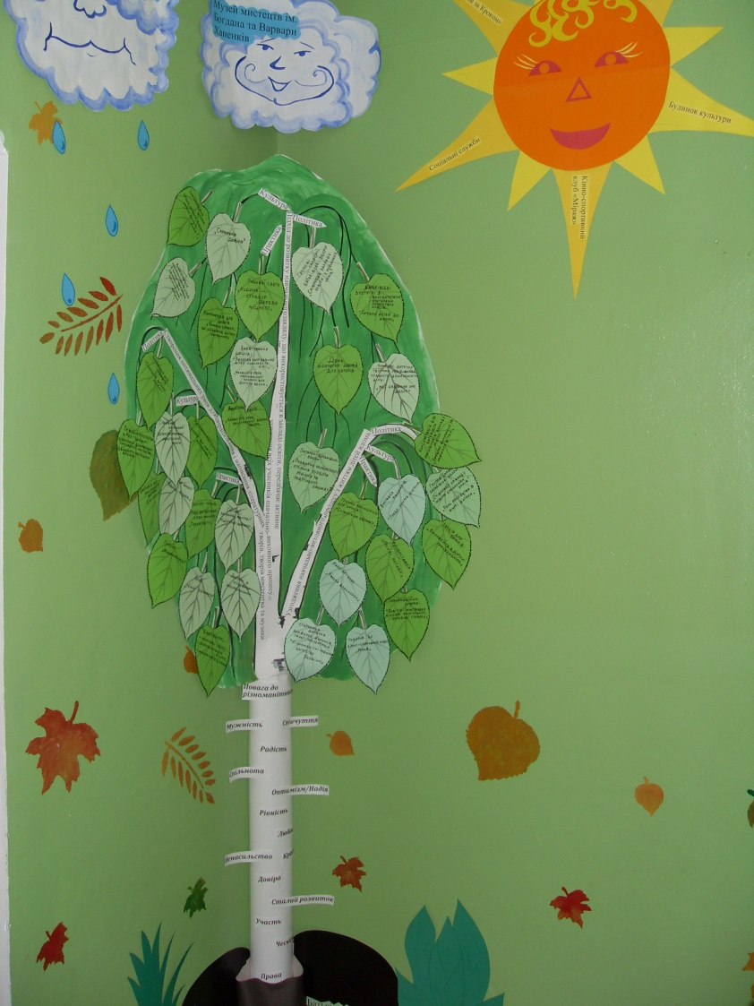
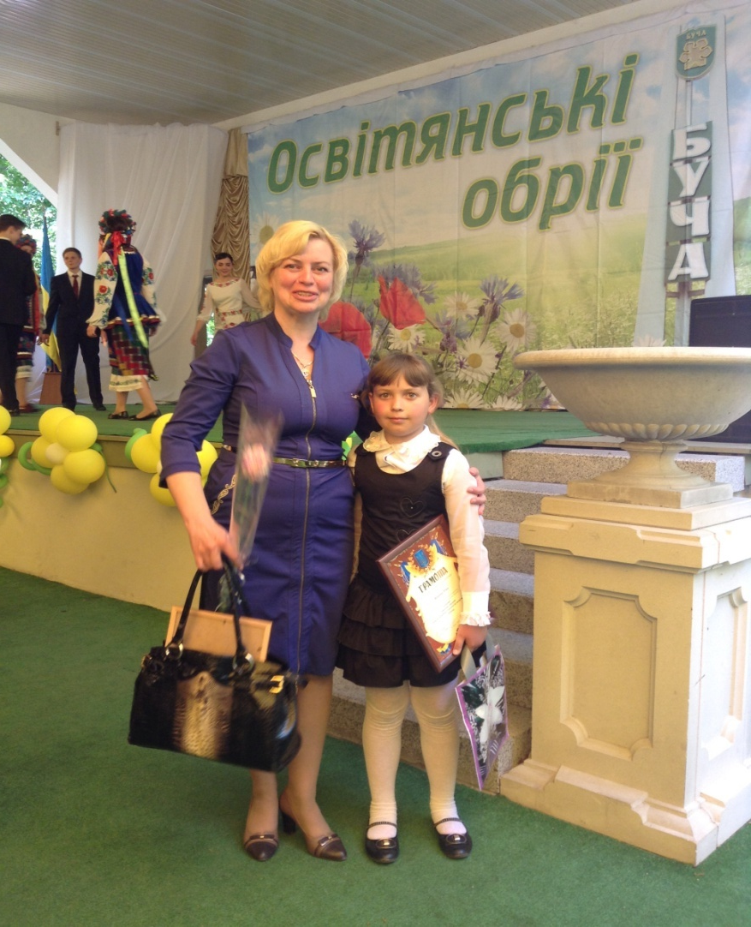
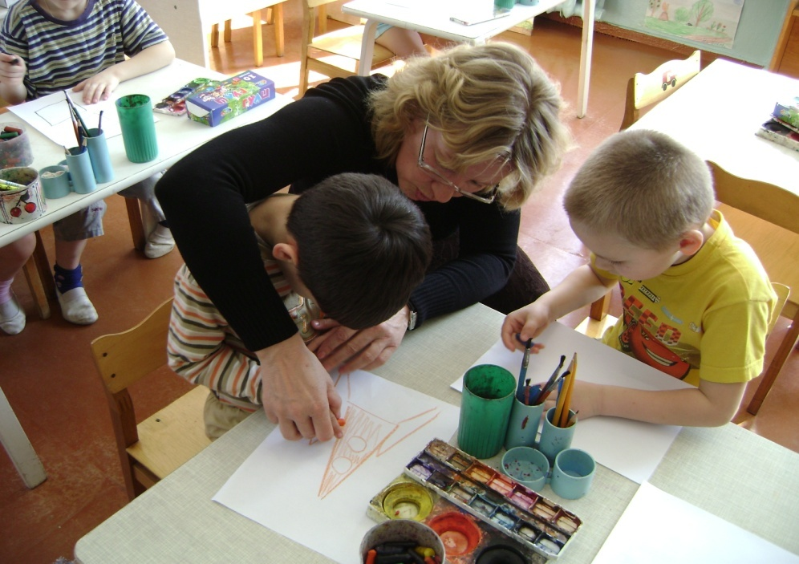
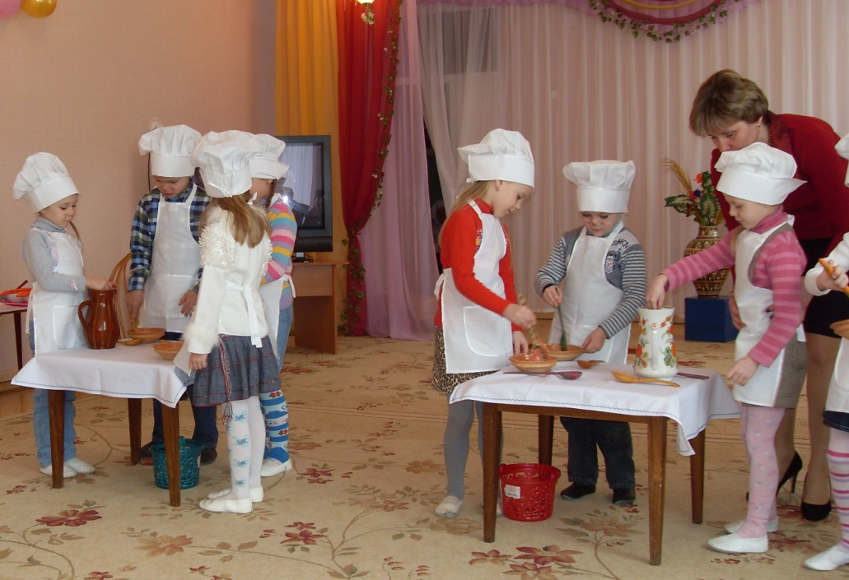
РОЗВИТОК
ІНКЛЮЗИВНОЇ ОСВІТИ
ШЛЯХОМ ВИКОРИСТАННЯ
ІНДЕКСУ ІНКЛЮЗІЇ

Slide 3
Основні досягнення за проектом:
Створені рівні можливості для дітей в здобутті якісної освіти відповідно до здібностей та індивідуальних можливостей.
Налагоджена співпраця колективу закладу та батьків, батьківська громада набула більше повноважень.
Кожен учасник навчально-виховного процесу усвідомлює себе важливою частиною спільноти закладу освіти.

Slide 4
Основні труднощі у реалізації проекту:
Родинам, працівникам закладу освіти дітям іноді важко поєднати те, що відбувається в закладі, з життям дітей вдома.
Не завжди вдається залучити всіх учасників навчально-виховного процесу до активної участі у житті навчального закладу.
Підтримувати стійкий інтерес у дітей та їх родин в опрацюванні та створенні творів літератури, художнього мистецтва і музики.

Slide 5
Цілі:
Створення рівних можливостей для дітей в здобутті якісної освіти відповідно до здібностей та індивідуальних можливостей.
Налагодження співпраці колективу закладу та батьків.
Сприяння адаптації нових дітей у колективі ровесників.
Усвідомлення кожного учасника навчально-виховного процесу необхідною частиною спільноти закладу освіти.
Впровадження власної системи цінностей шляхом опрацювання і створення дітьми творів різних видів мистецтв.

Slide 6

План
розвитку

Slide 7
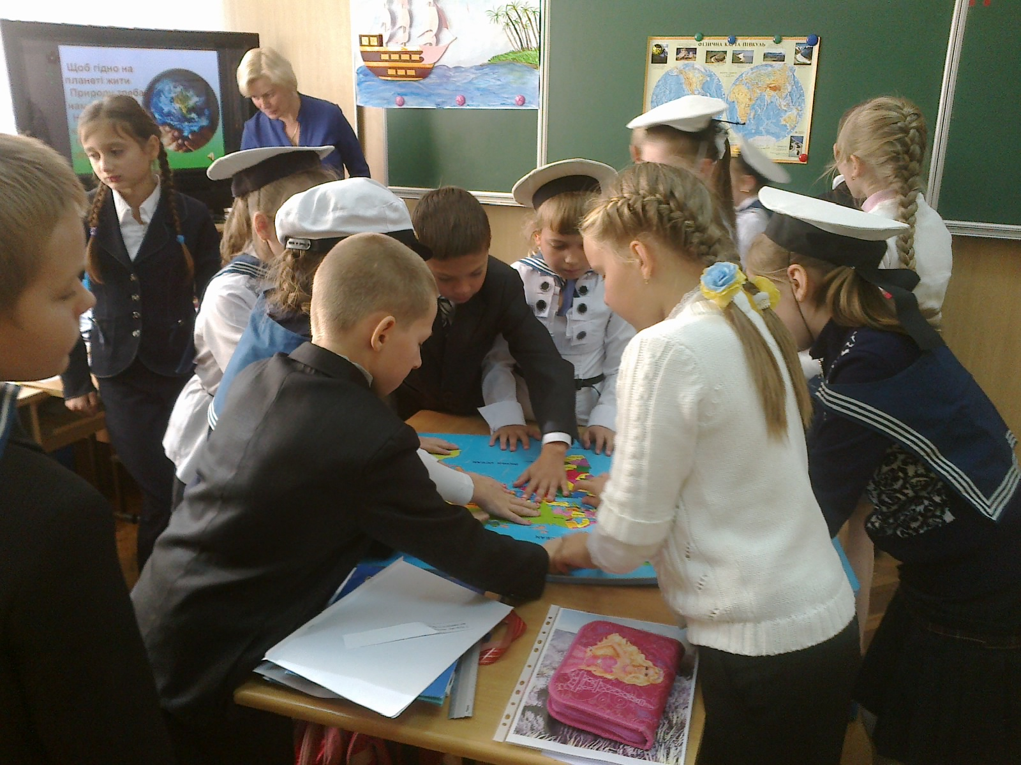
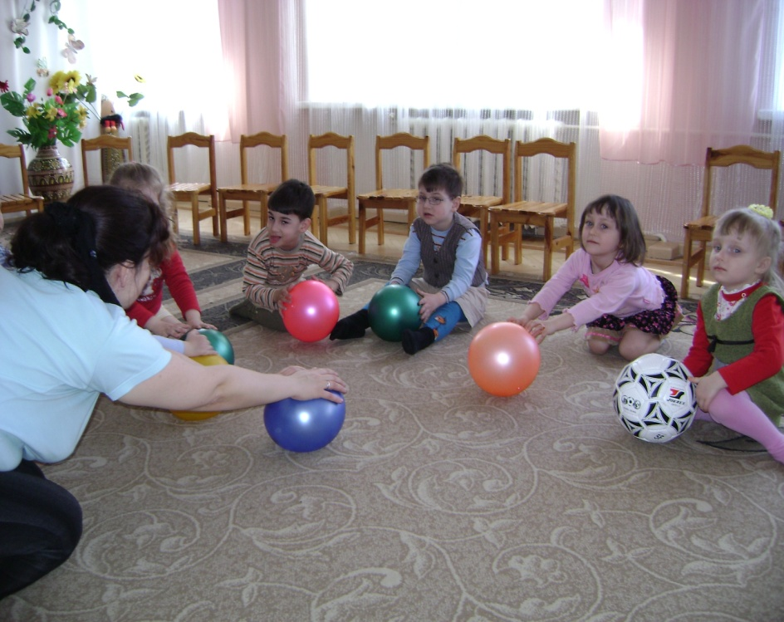
Створення рівних можливостей

Slide 8
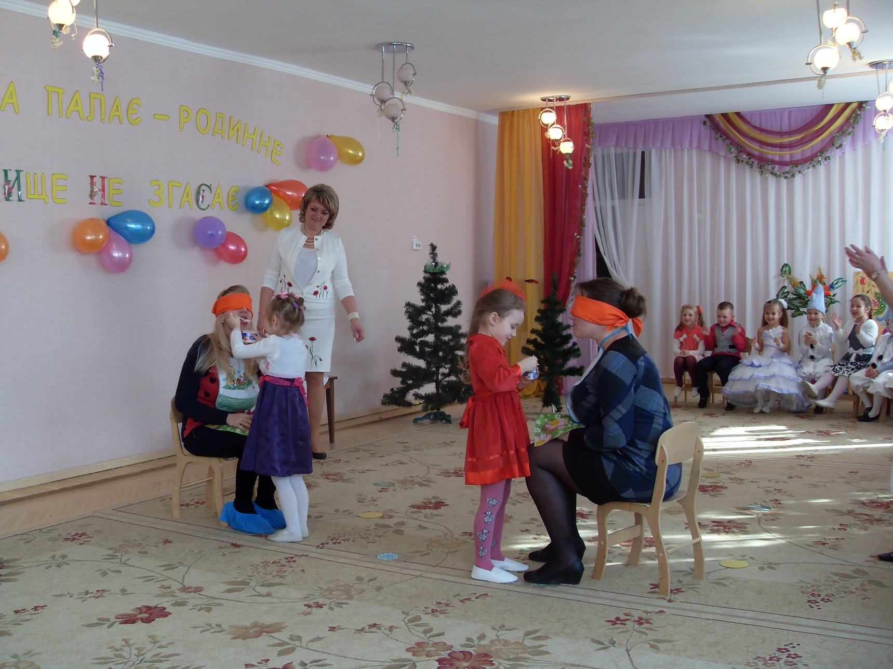
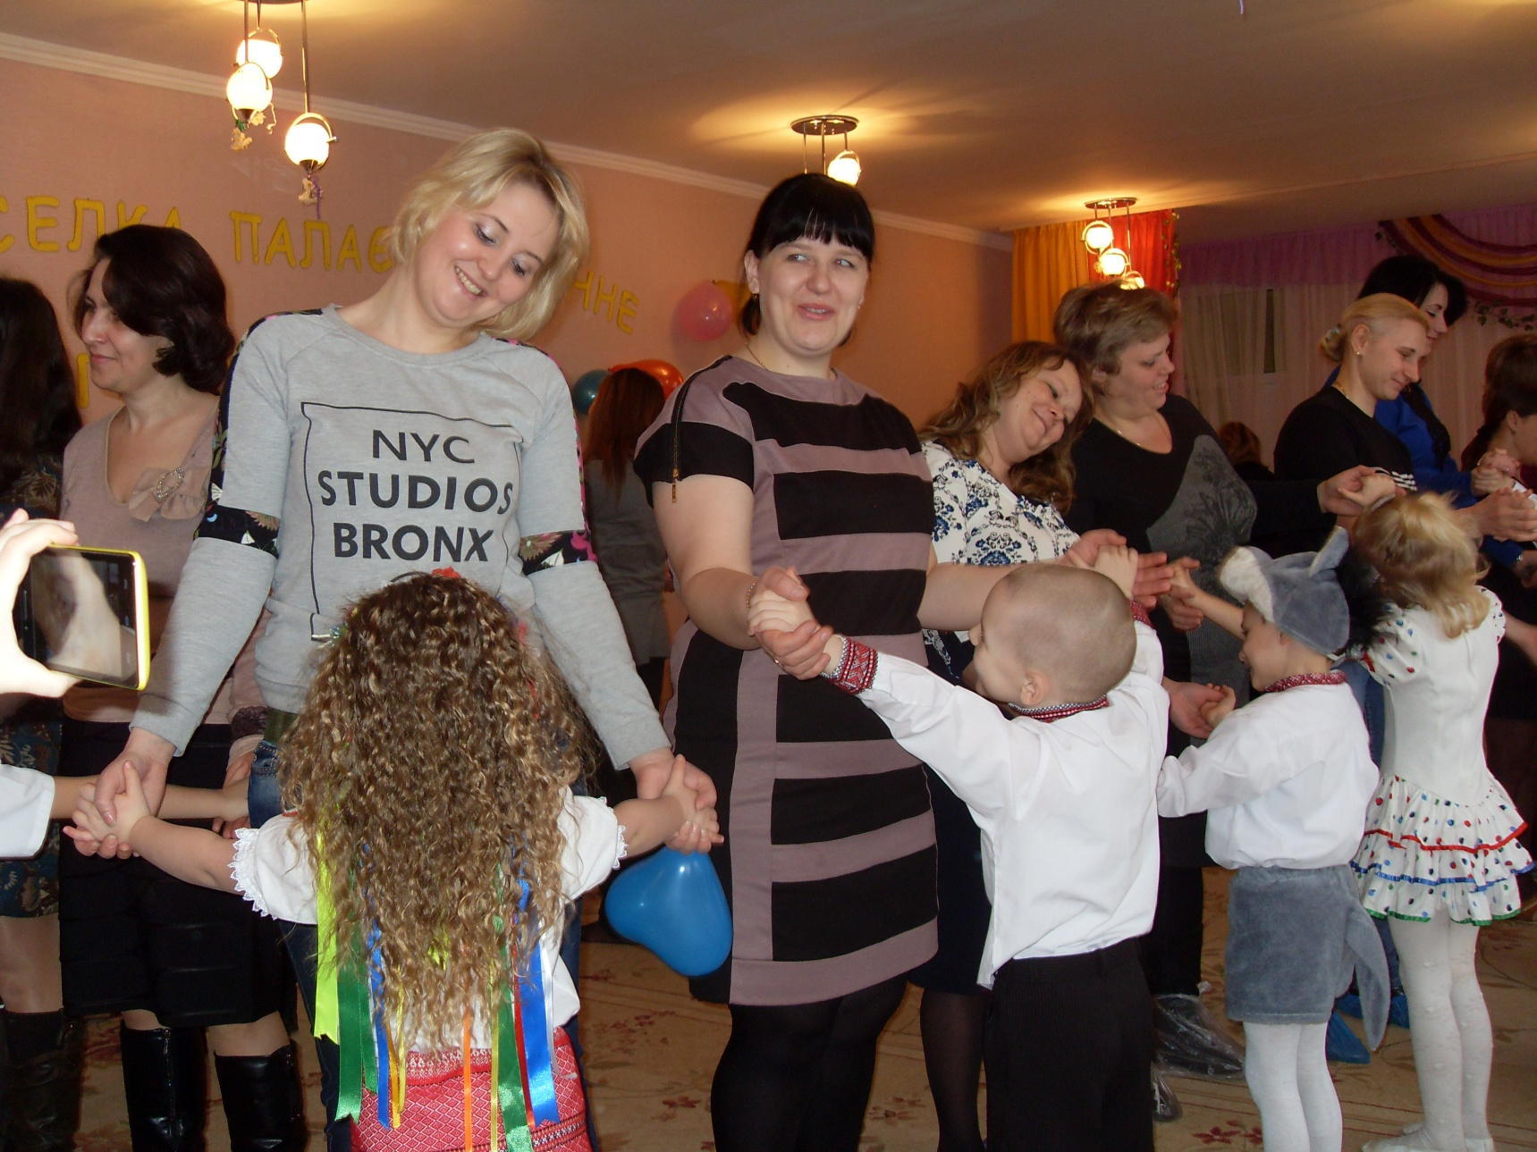
Родинні свята

Slide 9
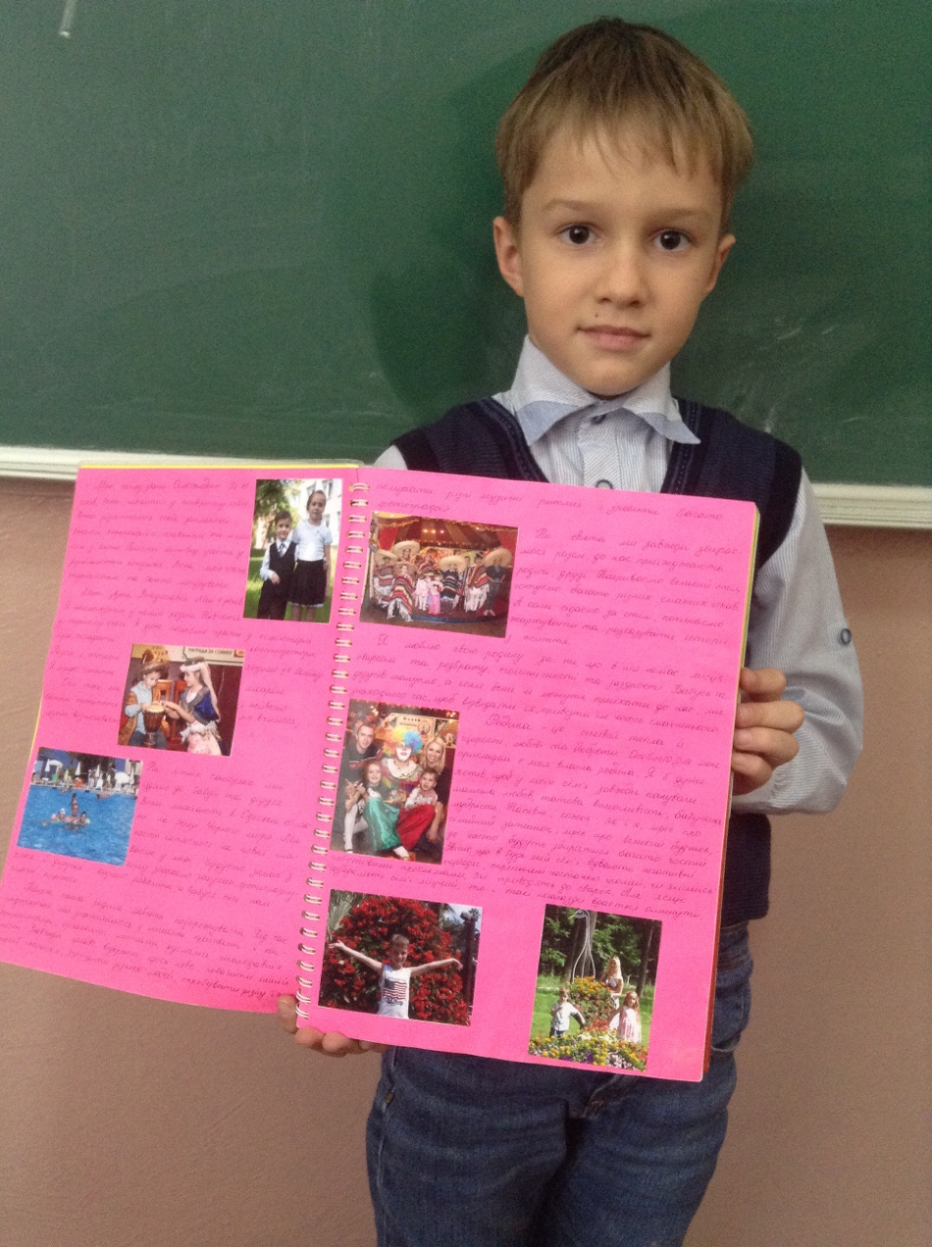

Створення дітьми творів різних видів мистецтв

Slide 10
Плани на майбутнє Заклад освіти планує продовжувати працювати за Індексом інклюзії, інтегруючи визначені приорітети у план роботи закладу на наступний навчальний рік, впроваджуючи інклюзивні цінності у практичну діяльність.

